Slide 1
AstroSwipe
Dinu Ionut Vladut Calculatoare 4 4LF781
Purcariu Ionel Vladut Calculatoare 4 4LF781
Zidaru Marian George Calculatoare 4 4LF781
Popa Lorena Georgiana Calculatoare 4 4LF781

Slide 2
01
CONTINUT
02
03
Ideea
You could describe the topic of the section here
Conceptul
You could describe the topic of the section here
Tehnologii
You could describe the topic of the section here

Slide 3
—ASTROSWIPE DEV TEAM
“Your constellation is my attraction.”

Slide 4
01
Ideea
You can enter a subtitle here in case you need it

Slide 5

Ideea proiectului
Proiectul a pornit in urma dorintei de a integra mai multe tehnologii utilizate si cerute. Astfel incat toti am invatat si folosit aceste tehnologii pentru a ajunge la un produs final care poate fi vandut.
Baza de date online
Frontend conectat cu backend
Virtualizare si containerizare pentru portabilitate
Proiectul contine si o parte de deployment care poate fi initializata pe un server cloud pentru a putea fi expusa catre publicul larg.

Slide 6
02
Conceptul
You can enter a subtitle here in case you need it

Slide 7
Conceptul proiectului
AstroSwipe este o aplicatie care se muleaza pe publicul tanar. O caracteristica unica a acestei platforme este faptul ca oamenii isi pot gasi o persoana cu care sa comunice bazate pe zodia pe care o doresc ei.
Tinder, o aplicatie contemporana pentru tineri fara functionalitati speciale
The league, o aplicatie care integreaza apeluri video
Clover, o aplicatie care integreaza o functionalitate de creare a grupurilor de convorbiri
Astfel ca, aplicatia vine cu un aspect unic care nu este abordat si integrat de catre alte platforme deja existente pe piata.

Slide 8
03
Tehnologii
You can enter a subtitle here in case you need it

Slide 9
Tehnologiile folosite in cadrul proiectului
PYTHON
ANGULAR
DOCKER
Limbaj scriptic de uz general. Se pot crea atat aplicatii simple cat si aplicatii complexe folosite in mod industrial.
Un framework Javascript pentru crearea aplicatiilor web.
O tehnologie ce permite virtualizarea aplicatiilor.
NEO4J
Baza de date ce foloseste relatii si noduri pentru a crea grafuri.
Notes:
Docker – se foloseste in special pentru spargerea modulelor unei aplicatii pentru a crea o arhitectura bazata pe microservicii.
Python – folosit in cazul nostru pentru a crea backendul aplicatiei si comunicarea cu frontendul si baza de date.

Slide 10
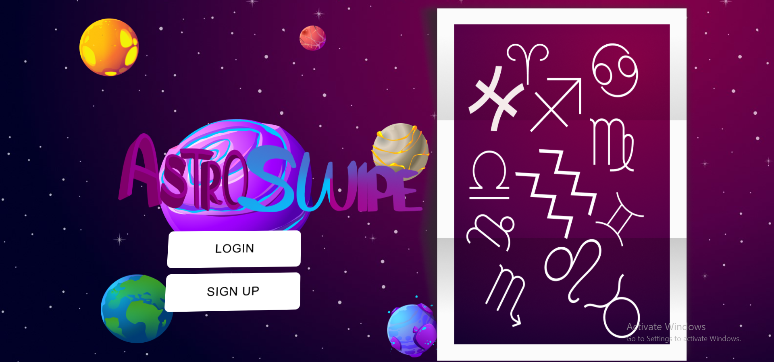
Prezentare aplicatie

Slide 11
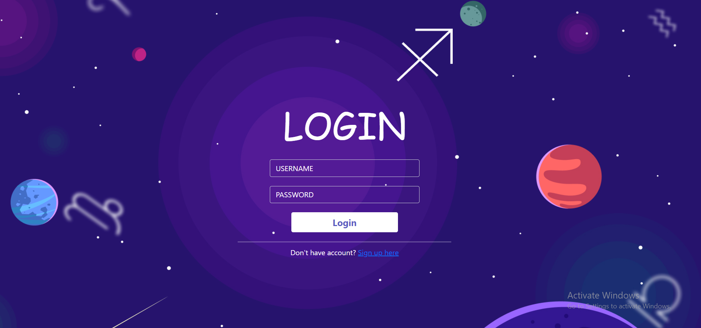
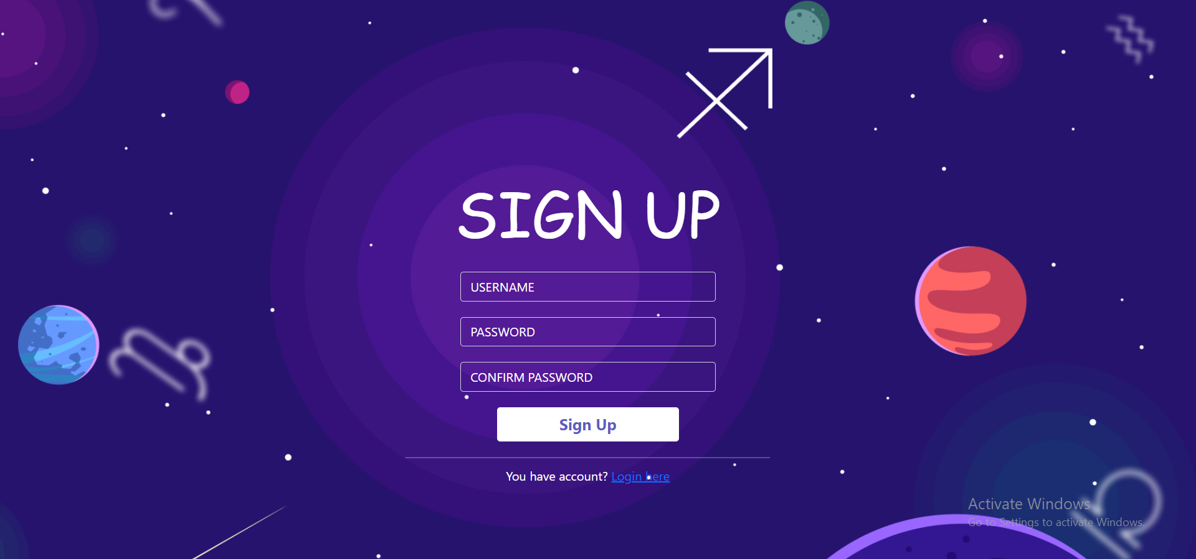

Slide 12
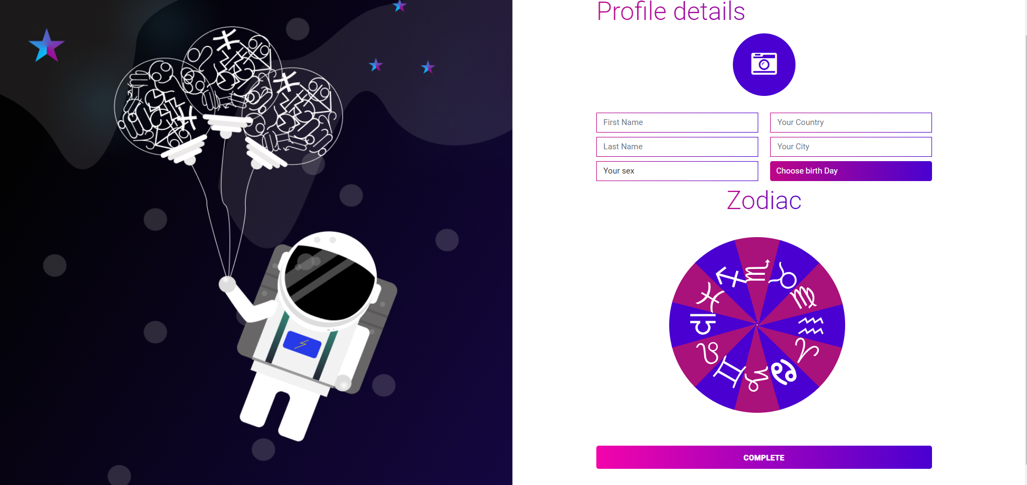

Slide 13
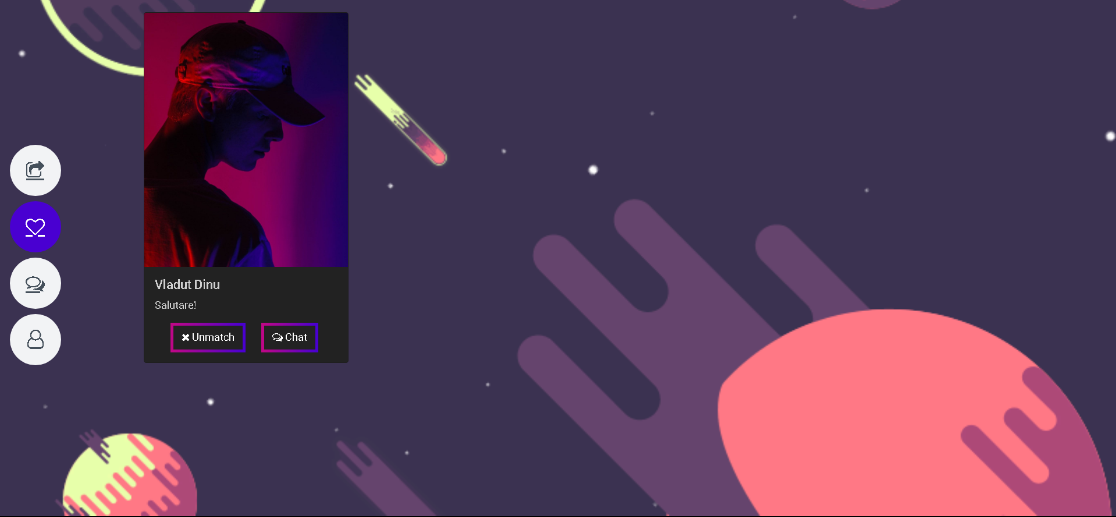

Slide 14
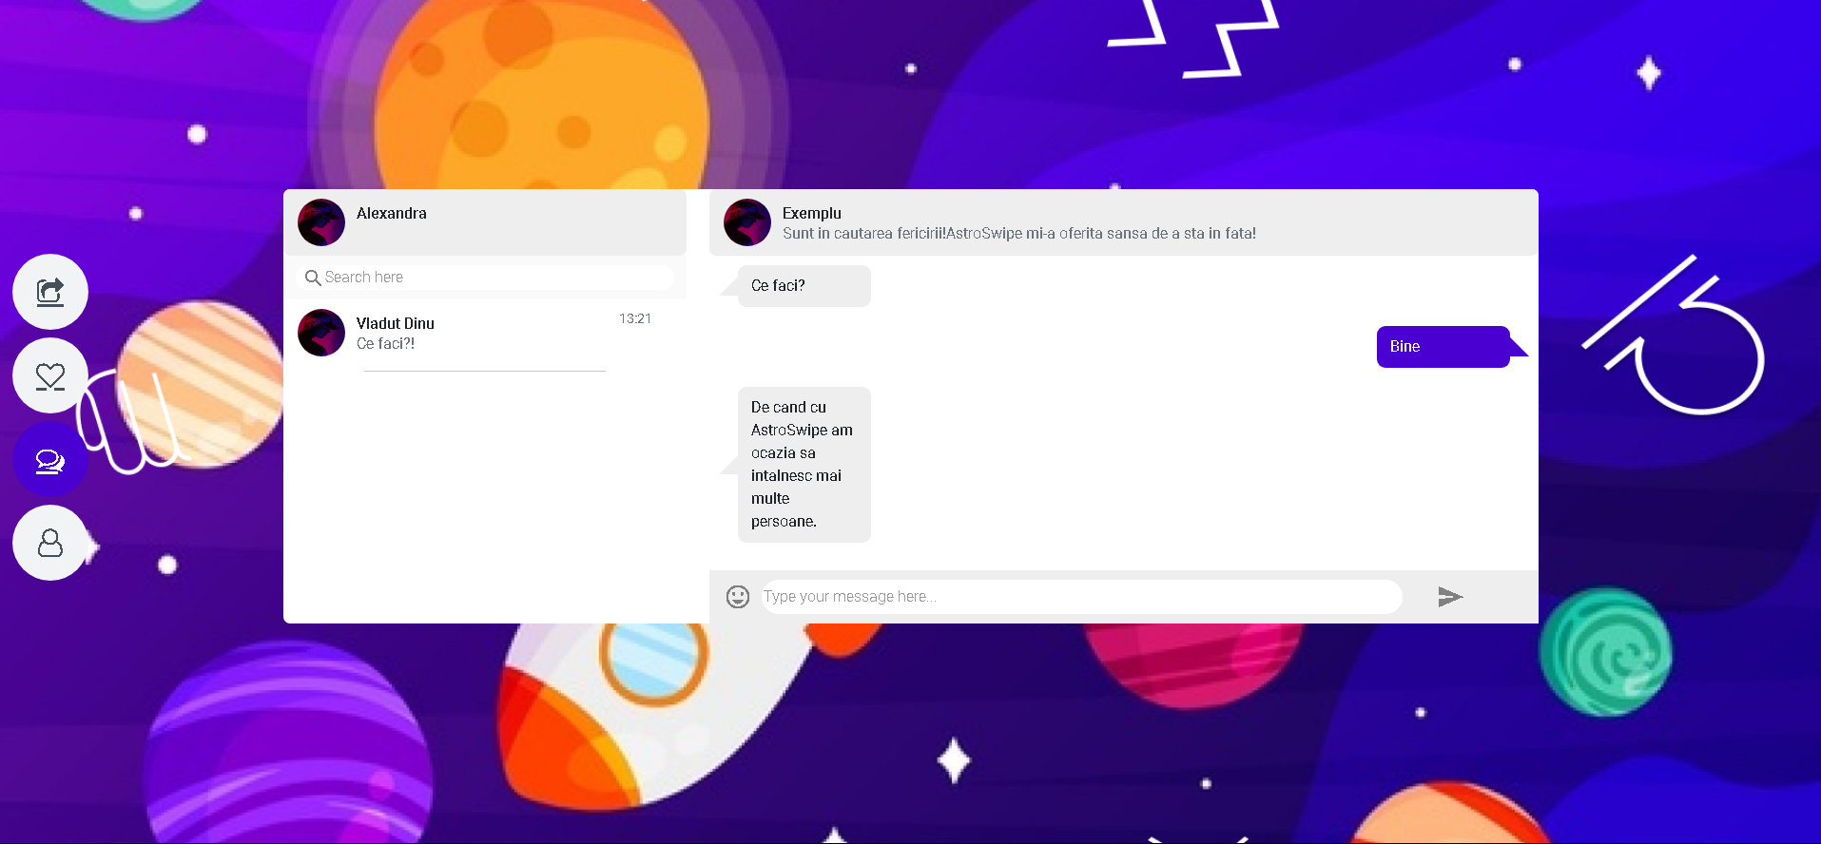

Slide 15
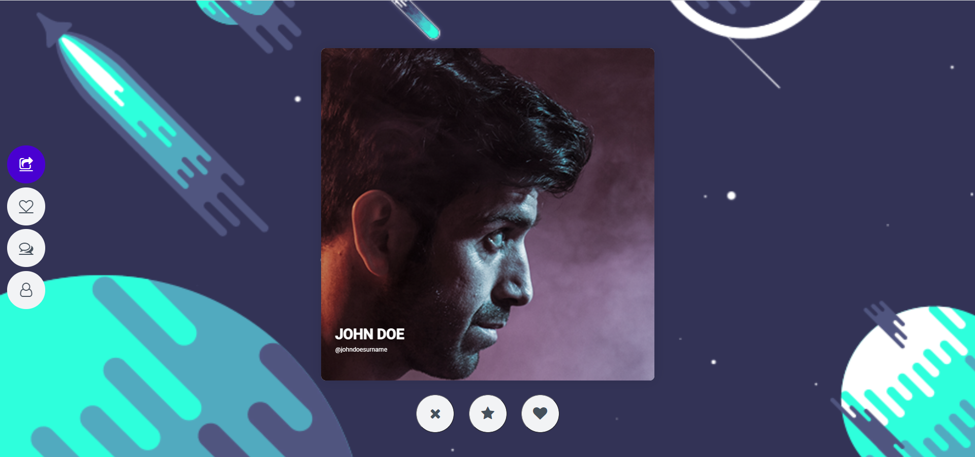
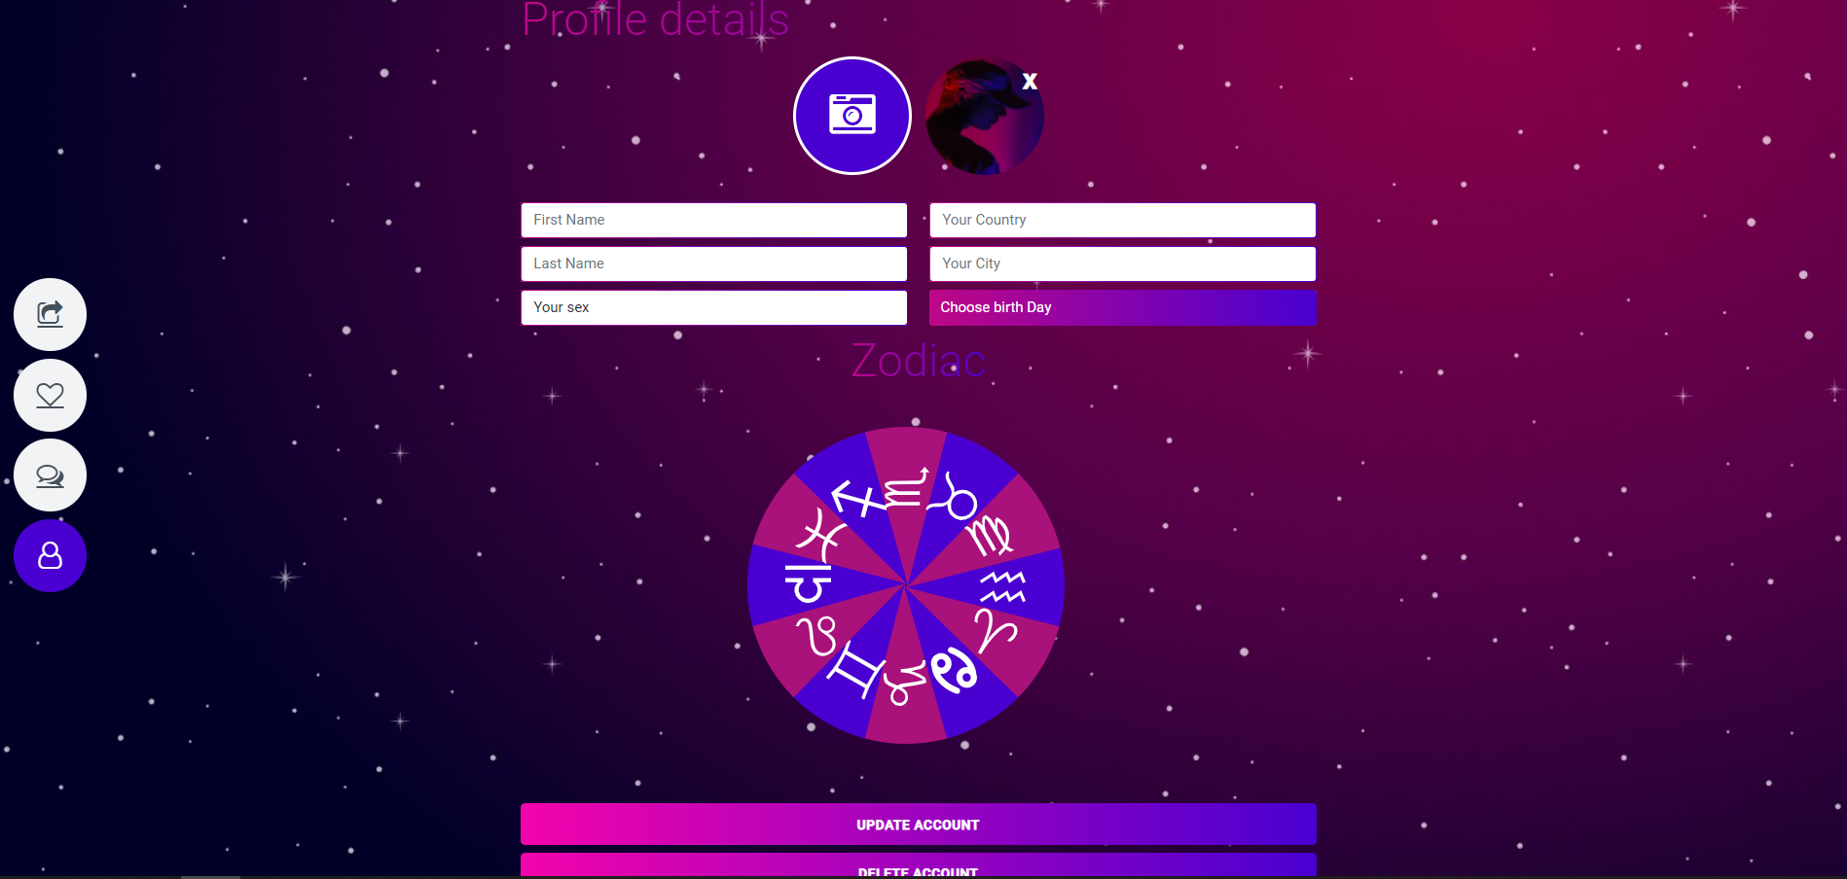

Slide 16
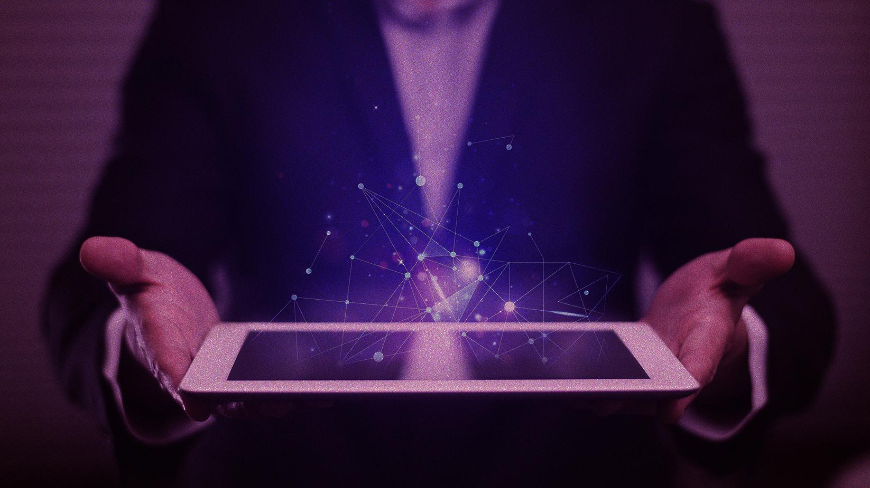

Slide 17
AWESOME WORDS
Because key words are great for catching your audience’s attention

